Slide 1
ПРОБНИ НИЗ ЗАДАТАКА ИЗ СРПСКОГ ЈЕЗИКА ЗА ЕКСПЕРИМЕНТАЛНУ МАЛУ МАТУРУ 2018/19. ГОДИНУ

Slide 2
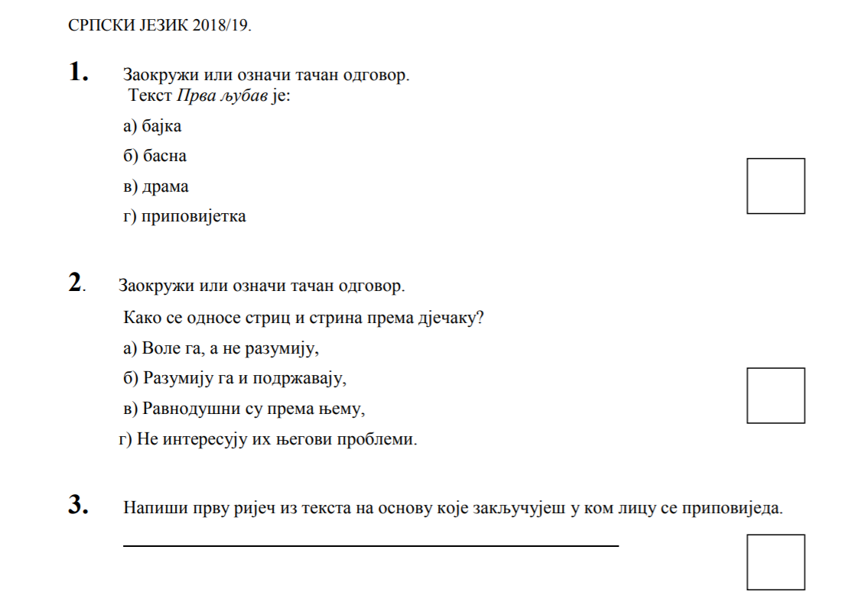
прођем

Slide 3
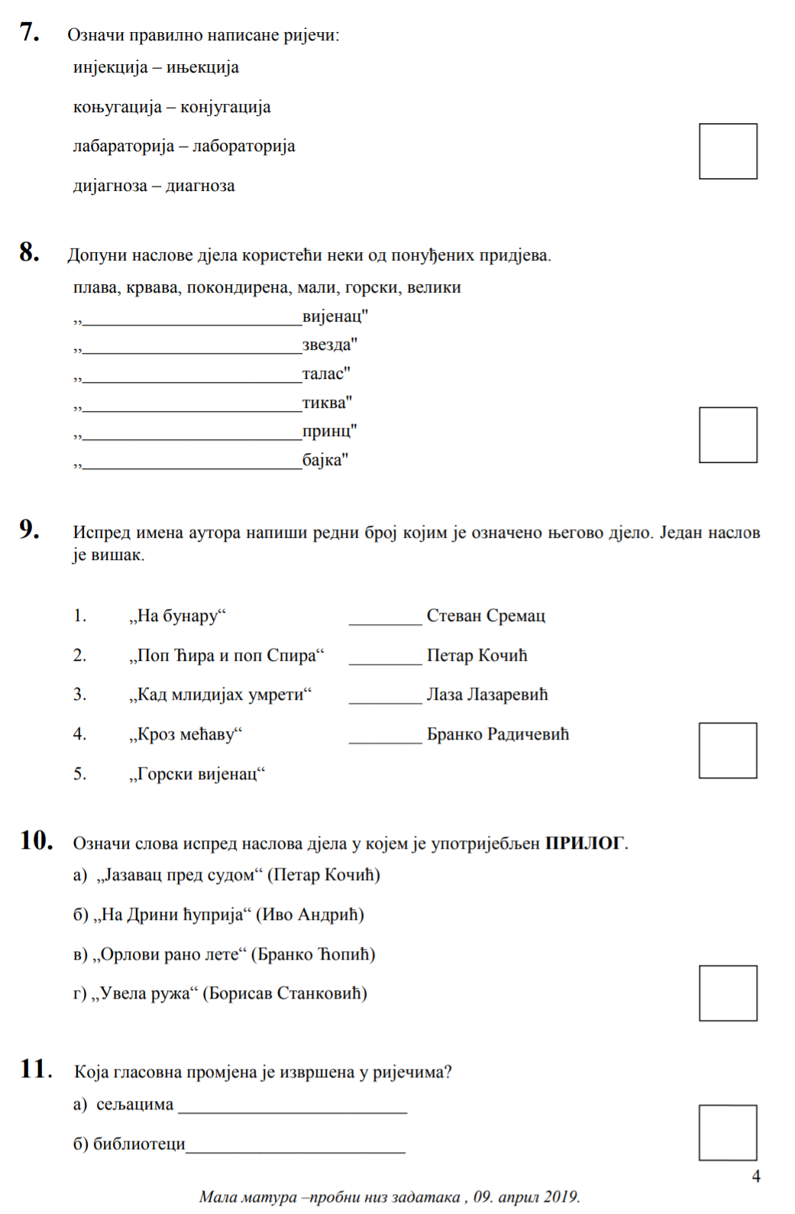
Бечки књижевни договор, 1850.
Горски
Плава
Велики
Покондирена
Мали
Крвава
2
4
1
3
сибиларизација
сибиларизација

Slide 4
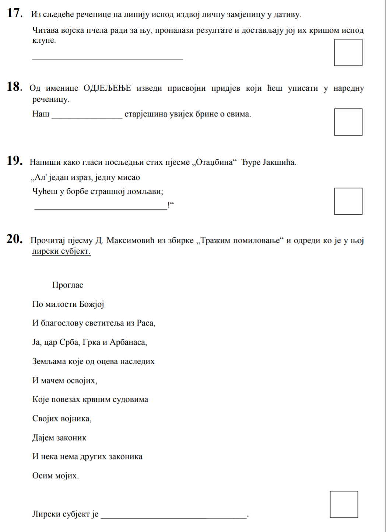
РС
САД
УН
ОШ
јој
одјељењски
строжи, иако, комедиограф
Отаџбина је ово Србина
6
3
2
4
5
персонификација, поређење, епитет
3
4
1
5
цар Душан, цар Срба, Грка и Арбанаса

